Slide 1
TOÁN 7 – ĐẠI SỐ
BÀI 4: BIỂU ĐỒ HÌNH QUẠT TRÒN
GV: Ngô Thị Thanh Thủy
Trường THCS Thái Hòa – Ba Vì – Hà Nội

Slide 2

? Nhắc lại một số loại biểu đồ đã học?

Slide 3
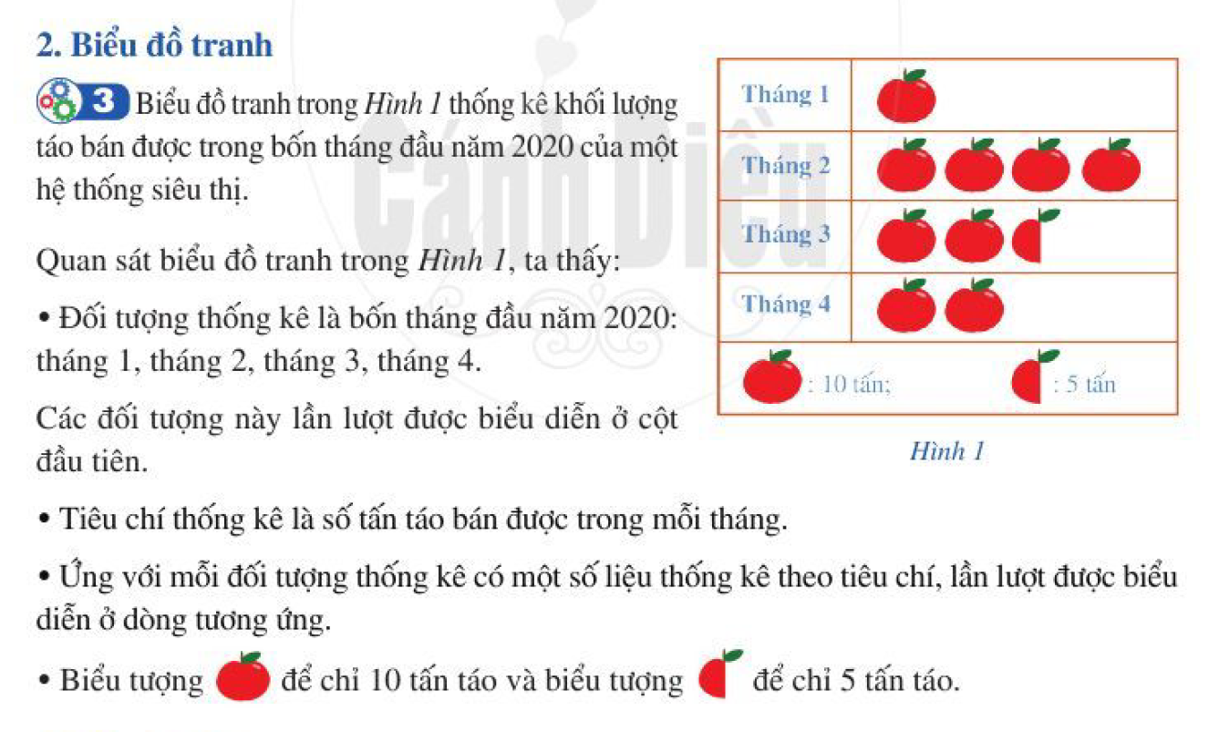
Biểu đồ tranh

Slide 4
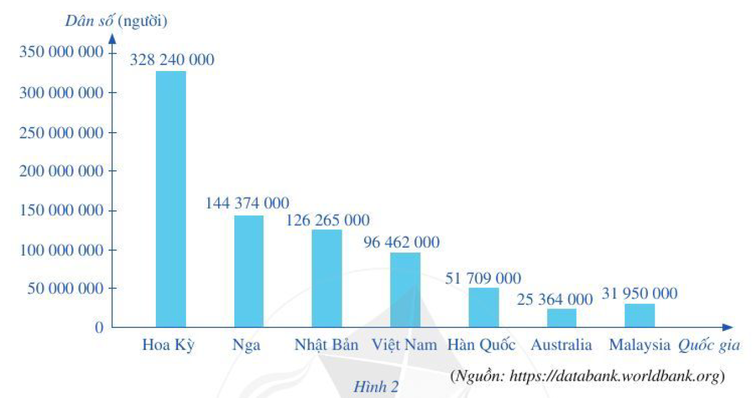
Biểu đồ cột

Slide 5
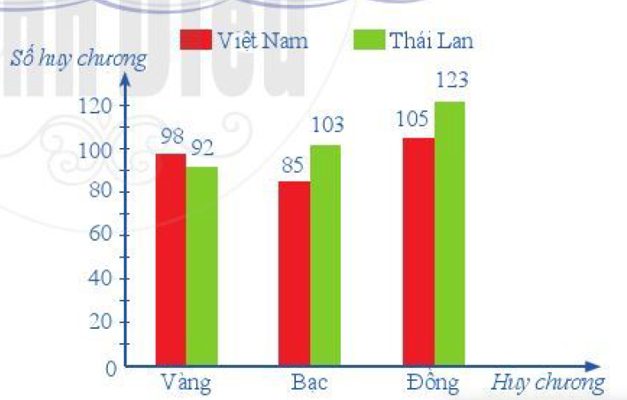
Biểu đồ cột kép

Slide 6
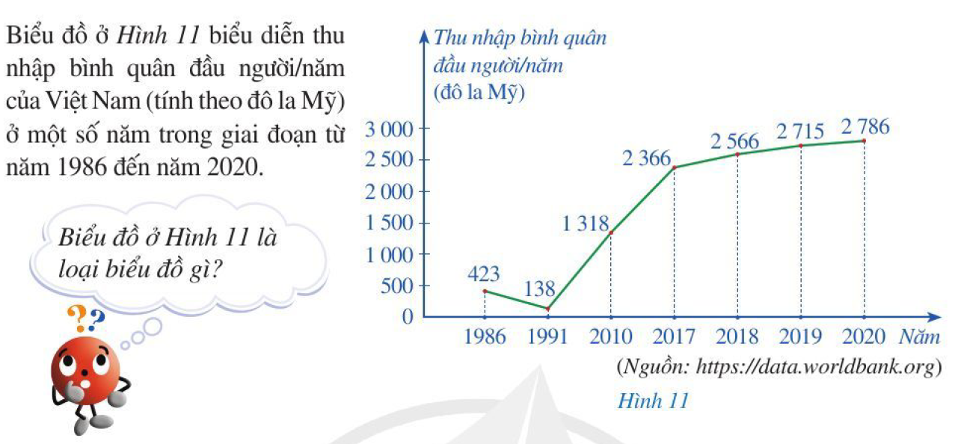
Biểu đồ đoạn thẳng

Slide 7
Trong các loại biểu đồ đã học loại biểu đồ nào thích hợp để biểu diễn bảng số liệu thống kê bên dưới? Có biểu đồ nào biểu diễn Bảng số liệu này trực quan và hợp lý hơn không?
Tỉ lệ phần trăm thành phần của đất tốt cho cây trồng
Thành phần | Không khí | Nước | Chất khoáng | Chất mùn
Tỉ lệ | 30% | 30% | 35% | 5%

Slide 8
Bài 4:
Biểu đồ hình quạt tròn

Slide 9
Vẽ đường tròn rồi chia đường tròn đó theo các tỷ lệ phần trăm như trong bảng?
Tỉ lệ phần trăm thành phần của đất tốt cho cây trồng
Thành phần | Không khí | Nước | Chất khoáng | Chất mùn
Tỉ lệ | 30% | 30% | 35% | 5%

Slide 10
Ta vẽ được kết quả như sau.
Hình bên là biểu đồ hình quạt tròn
Tỉ lệ phần trăm thành phần của đất tốt cho cây trồng
Thành phần | Không khí | Nước | Chất khoáng | Chất mùn
Tỉ lệ | 30% | 30% | 35% | 5%

Slide 11
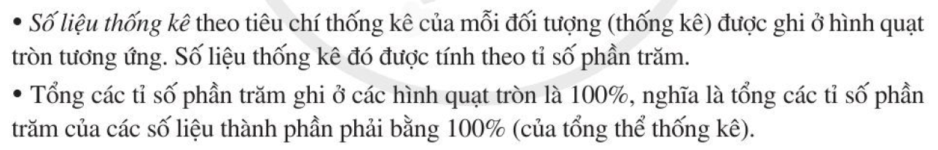
1. BIỂU ĐỒ HÌNH QUẠT TRÒN
Biểu đồ hình quạt tròn có các yếu tố sau:
. Đối tượng thống kê được biểu diễn bằng các hình quạt tròn

Slide 12


Để biểu thị tỉ lệ phần trăm của từng loại số liệu so với toàn thể, ta thường sử dụng biểu đồ hình quạt tròn.
Đó là biểu đồ có dạng hình tròn được chia thành các hình quạt.
Tỉ số diện tích của từng hình quạt so với cả hình tròn biểu thị tỉ lệ phần trăm của từng số liệu tương ứng.
Đọc biểu đồ hình quạt tròn
Để đọc một biểu đồ hình quạt tròn, ta cần thực hiện như sau:
 Xác định số đối tượng được biểu thị bằng cách đếm số hình quạt có trong hình tròn.
 Đọc ghi chú của biểu đồ để biết tên các đối tượng.
 Xác định tỉ lệ phần trăm của từng đối tượng so với toàn thể bằng cách đọc số ghi trên biểu đồ.

Slide 13

THỰC HÀNH
Hãy đọc các thông tin từ biểu đồ bên và lập bảng thống kê tương ứng.

Slide 14
THỰC HÀNH
Biểu đồ cho ta biết các thông tin được ghi trong bảng dữ liệu sau:
Tỉ lệ phần trăm học sinh tham gia các môn thể thao của khối 7
Các môn | Cầu lông | Đá cầu | Bóng đá | Bóng bàn | Bơi lội
Tỉ lệ | 15% | 25% | 30% | 10% | 20%

Slide 15

VẬN DỤNG 1
Bài toán. Sử dụng các thông tin từ biểu đồ bên dưới để trả lời các câu hỏi.
a. Biểu đồ biểu diễn các thông tin về vấn đề gì?
b. Có bao nhiêu đối tượng được biểu diễn?
c. Tỉ lệ phần trăm của mỗi đối tượng so với toàn thể?

Slide 16
VẬN DỤNG 1
a. Biểu đồ biểu diễn tỉ số phần trăm các loại trái cây học sinh lớp 7A yêu thích.
b. Có 5 đối tượng được biểu diễn.
c. Tỉ lệ phần trăm của mỗi đối tượng so với toàn thể:
- Cam: 20%;
- Dưa hấu: 40%;
- Dâu: 10%;
- Sầu riêng: 10%;
- Xoài: 20%.

Slide 17
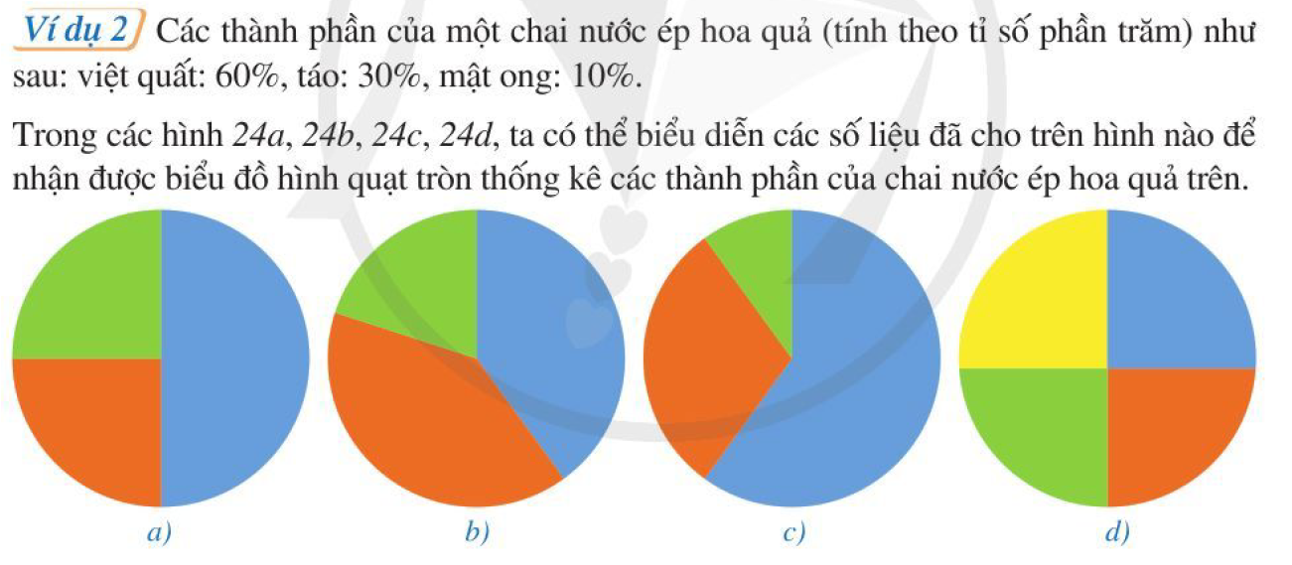
VẬN DỤNG 2

Slide 18

2. PHÂN TÍCH VÀ XỬ LÝ DỮ LIỆU BIỂU DIỄN BẰNG BIỂU ĐỒ HÌNH QUẠT TRÒN
Hoạt động khám phá
Em hãy tính tỉ lệ phần trăm học sinh các loại và ghi kết quả tính được với giá trị tương ứng vào biểu đồ trong hình bên.
Xếp loại học lực học sinh khối 7
Loại | Tốt | Khá | Đạt | Chưa đạt
Số học sinh | 36 | 162 | 90 | 72

Slide 19

Hoạt động khám phá
Xếp loại học lực học sinh khối 7
Loại | Tốt | Khá | Đạt | Chưa đạt
Số học sinh | 36 | 162 | 90 | 72
Tổng số học sinh: $36+162+90+72=360$
$$\text{H}\text{ọ}\text{c} \text{sinh} \text{t}\text{ố}\text{t}\text{:} \frac{36}{360}=\frac{1}{10}=\frac{10}{100}=10\%$$
$$\text{H}\text{ọ}\text{c} \text{sinh} \text{kh}\text{á:} \frac{162}{360}=45\%$$
$$\text{H}\text{ọ}\text{c} \text{sinh}\text{ đạ}\text{t}\text{:} \frac{90}{360}=25\%$$
$$\text{H}\text{ọ}\text{c} \text{sinh} \text{ch}\text{ư}\text{a}\text{ đạ}\text{t}\text{:} \frac{72}{360}=20\%$$

Slide 20
Để vẽ biểu đồ hình quạt tròn ta làm như sau:
Bước 1: Xử lí số liệu
- Tính tổng các số liệu.
- Tính tỉ lệ phần trăm của từng số liệu so với toàn thể.
Bước 2: Biểu diễn số liệu
- Ghi tên biểu đồ.
- Ghi chú tên các đối tượng.
- Ghi chú các tỉ lệ phần trăm trên biểu đồ.

Slide 21

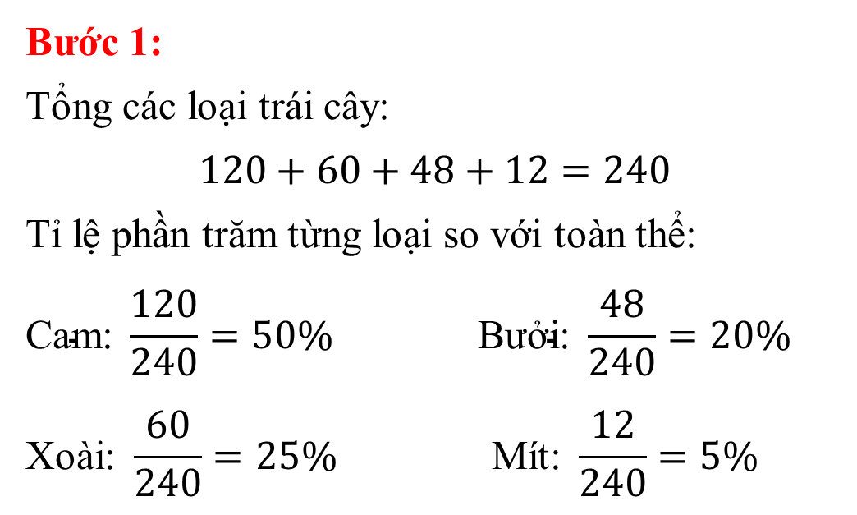
Các loại trái cây được giao cho cửa hàng A
Loại trái cây | Cam | Xoài | Bưởi | Mít
Số lượng | 120 | 60 | 48 | 12
VÍ DỤ
Bước 1:
Tổng các loại trái cây:
$$120+60+48+12=240$$
Tỉ lệ phần trăm từng loại so với toàn thể:
$$\text{Cam}\text{:} \frac{120}{240}=50\% \text{B}\text{ưở}\text{i}\text{: }\frac{48}{240}=20\%$$
$$\text{Xo}\text{à}\text{i}\text{: }\frac{60}{240}=25\% \text{M}\text{í}\text{t}\text{: }\frac{12}{240}=5\%$$
Bước 2:
Tỉ lệ phần trăm các loại trái cây được giao cho cửa hàng A
5%
20%
50%
25%

Slide 22
THỰC HÀNH
Hãy biểu diễn dữ liệu từ bảng thống kê vào biểu đồ 1.
Chi phí sinh hoạt một tháng của gia đình bạn A
Mục chi tiêu | Chi phí (đồng)
Ăn uống | 4 000 000
Giáo dục | 2 500 000
Điện nước | 1 500 000
Các khoản khác | 2 000 000
Tỉ lệ phần trăm chi phí sinh hoạt một tháng của gia đình bạn A
Tổng: 10 000 000
20%
Tỉ lệ phần trăm từng loại so với toàn thể:
- Ăn uống: 40%
- Giáo dục: 25%
- Điện nước: 15%
- Các khoản khác: 20%
40%
15%
25%
Biểu đồ 1

Slide 23
VẬN DỤNG
Hãy biểu diễn dữ liệu từ bảng thống kê vào biểu đồ 2.
Thống kê số tiết học các phần của môn Toán lớp 7
Phần | Số và Đại số | Hình học và Đo lường | Một số yếu tố Thống kê và Xác suất | Hoạt động thực hành và trải nghiệm
Số tiết học | 60 | 50 | 20 | 10
Biểu đồ 2

Slide 24
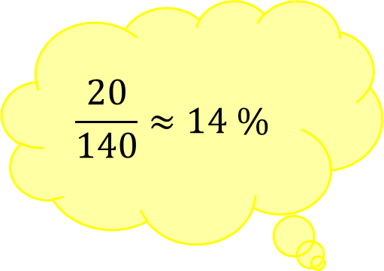
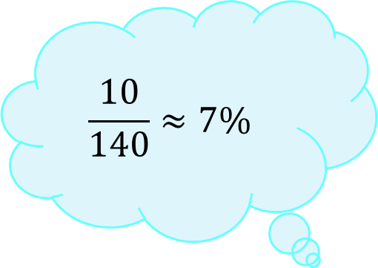
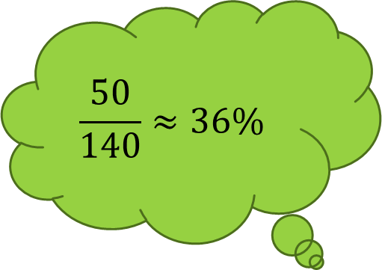
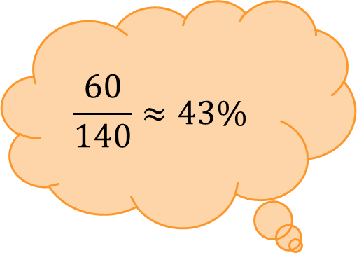
VẬN DỤNG
$$\frac{20}{140}≈14 \%$$
Hãy biểu diễn dữ liệu từ bảng thống kê vào biểu đồ 2.
$$\frac{60}{140}≈43\%$$
$$\frac{50}{140}≈36\%$$
$$\frac{10}{140}≈7\%$$
Thống kê số tiết học các phần của môn Toán lớp 7
Phần | Số và Đại số | Hình học và Đo lường | Một số yếu tố Thống kê và Xác suất | Hoạt động thực hành và trải nghiệm
Tỉ lệ
43%
36%
14%
7%
Tỉ lệ phần trăm số tiết học các phần của môn Toán lớp 7
7%
14%
43%
36%
Biểu đồ 2

Slide 25
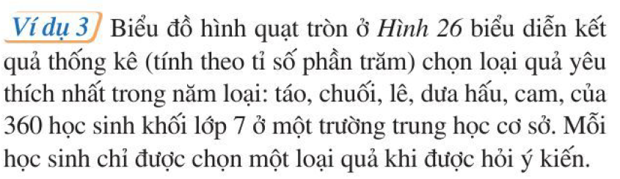
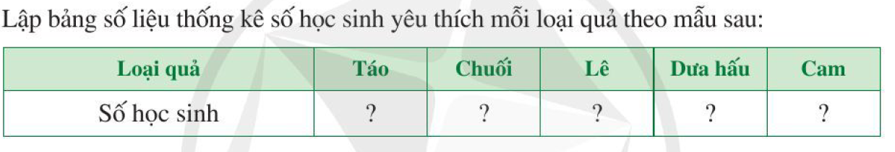
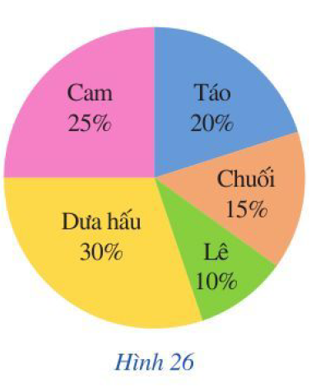

Slide 26
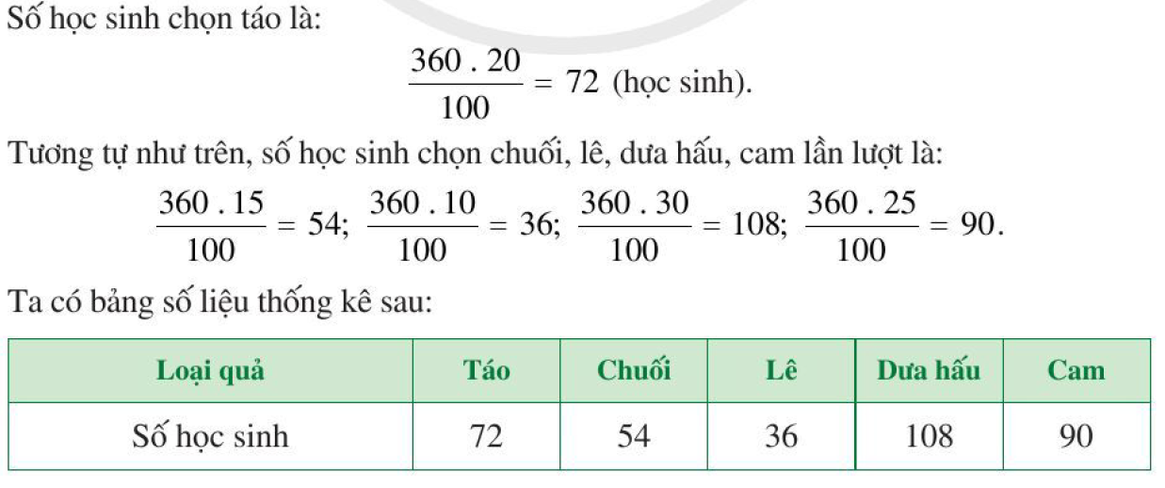

Slide 27
3. PHÂN TÍCH DỮ LIỆU TRÊN BIỂU ĐỒ HÌNH QUẠT TRÒN
Muốn phân tích dữ liệu được biểu diễn trên biểu đồ hình quạt tròn, ta nên chú ý các đặc điểm sau:
- Biểu đồ biểu diễn các thông tin về vấn đề gì?
- Có bao nhiêu đối tượng được biểu diễn?
- Đối tượng nào chiếm tỉ lệ phần trăm cao nhất?
- Đối tượng nào chiếm tỉ lệ phần trăm thấp nhất?
- Tương quan về tỉ lệ phần trăm giữa các đối tượng.

Slide 28
VÍ DỤ
Hãy phân tích dữ liệu được biểu diễn trên biển đồ sau:
- Biểu đồ biểu diễn các thông tin về thể loại phim yêu thích của 80 học sinh khối lớp 7.
- Có bốn thể loại phim được học sinh chọn: phim hài; phim phiêu lưu, mạo hiểm; phim hình sự; phim hoạt hình.
- Phim hài có tỉ lệ yêu thích cao nhất.
- Phim hoạt hình có tỉ lệ yêu thích thấp nhất.
- Hai thể loại phiêu lưu, mạo hiểm và hình sự được học sinh yêu thích tương đương nhau.

Slide 29
THỰC HÀNH
Hãy phân tích dữ liệu được biểu diễn trên biểu đồ sau:
- Biểu đồ biểu diễn các thông tin về loại nước uống yêu thích của học sinh lớp 7A.
- Có 5 loại nước uống được học sinh chọn: nước chanh, nước cam, nước suối, trà sữa, sinh tố.
- Trà sữa có tỉ lệ yêu thích cao nhất.
- Nước chanh và nước cam có tỉ lệ yêu thích thấp nhất tương đương nhau.
- Nước suối và sinh tố có tỉ lệ yêu thích tương đương nhau.

Slide 30
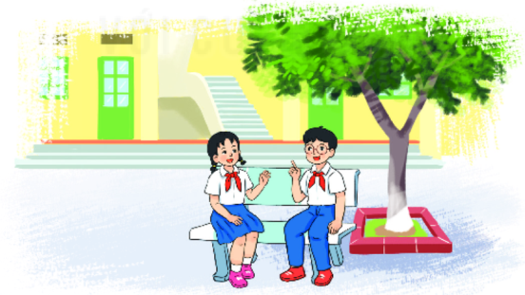
VẬN DỤNG
Dựa theo sự phân tích biểu đồ trên, trong buổi liên hoan cuối năm, lớp 7A nên mua những loại nước uống gì? Loại nào nên mua nhiều nhất?
Trong buổi liên hoan cuối năm nên mua: nước chanh, nước cam, nước suối, trà sữa và sinh tố.
Trà sữa nên mua nhiều nhất

Slide 31



CỦNG CỐ
Câu 1. Biểu đồ sau cho biết việc chi tiêu hàng tháng của một gia đình. Quan sát biểu đồ và trả lời câu hỏi:
Số tiền dành cho việc học chiếm bao nhiêu phần trăm?
20%
25%
30%
15%

Slide 32

CỦNG CỐ
Câu 2. Thông tin về sự yêu thích các môn học của 120 học sinh khối 7 được cho bởi biểu đồ dưới đây.
Hỏi có bao nhiêu học sinh yêu thích môn Toán?
30
40
36
46

Slide 33

CỦNG CỐ
Câu 3. Biểu đồ hình quạt sau biểu diễn kết quả thống kê (tính theo tỉ số phần trăm) chọn môn thể thao ưa thích trong bốn môn: Bóng đá, Cầu lông, Bóng bàn, Bóng chuyền của học sinh khối 7 của một trường Trung học cơ sở. Mỗi học sinh chỉ được chọn một môn thể thao khi được hỏi ý kiến. Hỏi tổng số học sinh chọn bóng đá và bóng chuyền gấp bao nhiêu lần số học sinh chọn bóng bàn?
A. 2 B. 3 C. 4 D. 5

Slide 34
Bài tập 1. Hãy vẽ biểu đồ cho bảng dữ liệu sau
Tỉ lệ ngân sách cấp cho các dự án bảo vệ môi trường của thành phố H
Dự án | Tỉ lệ ngân sách
Xử lí chất thải sinh hoạt | 50%
Xử lí chất thải công nghiệp và nguy hại | 40%
Phương tiện thu gom và vận chuyển chất thải | 10%
Biểu đồ 3
Tỉ lệ phần trăm ngân sách cấp cho các dự án bảo vệ môi trường của thành phố H
10%

50%

40%


Slide 35
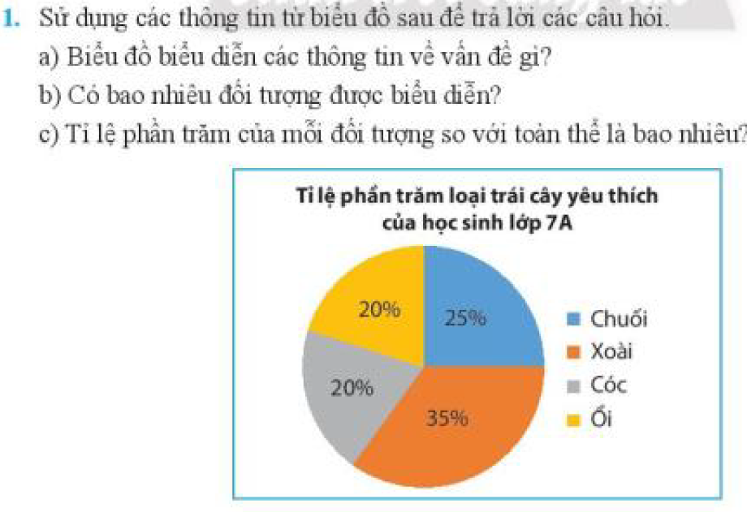
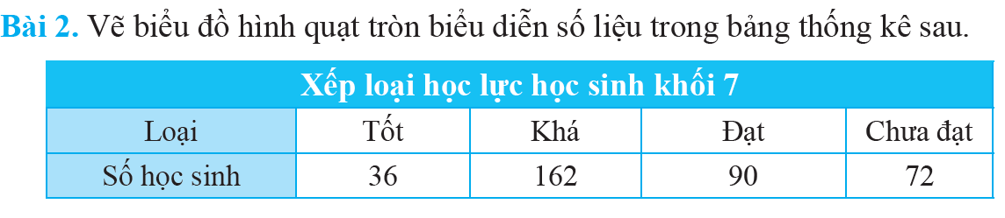
Bài tập về nhà

